Slide 1
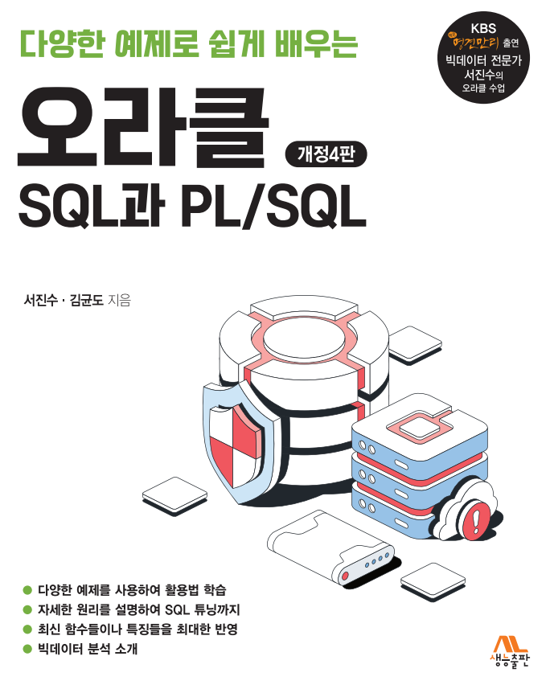
다양한 예제로 쉽게 배우는 오라클 SQL 과 PL/SQL
개정 4판
서진수

Slide 2

10장. Sub Query (서브쿼리)를 배웁니다.
[ 이번 장에서 배울 내용들 ]
1. Sub Query 의 개념과 장점을 배웁니다.
2. 단일행 , 다중행 , 다중컬럼 서브 쿼리의 사용법을 배웁니다.
3. 스칼라 서브쿼리에 대해서 자세히 배웁니다.
4. With 절을 활용한 서브쿼리에 대해서 자세히 배웁니다.
.
.

Slide 3
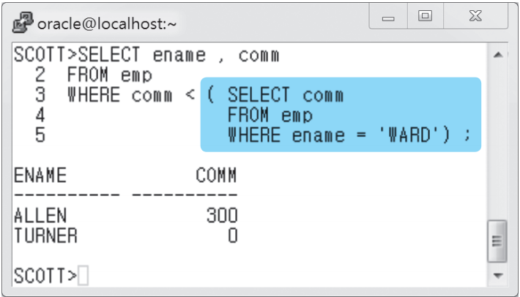
10장. Sub Query (서브쿼리)를 배웁니다.
1. Sub Query 가 무엇일까요?
SELECT select_list
FROM TABLE 또는 View
WHERE 조건 연산자 ( SELECT select_list
FROM TABLE
WHERE 조건 ) ;
- Sub Query 부분은 WHERE 절에 연산자 오른쪽에 위치해야 하며 반드시 괄호로 묶어야 합니다.
- 특별한 경우 (Top-n 분석 등)를 제외하고는 Sub Query 절에 Order by 절이 올 수 없습니다.
- 단일 행 Sub Query 와 다중 행 Sub Query 에 따라 연산자를 잘 선택해야 합니다.

Slide 4
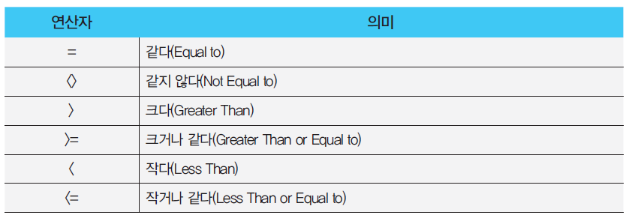
10장. Sub Query (서브쿼리)를 배웁니다.
2. Sub Query의 종류
1) 단일 행 Sub Query ( Single Row Sub Query )

Slide 5
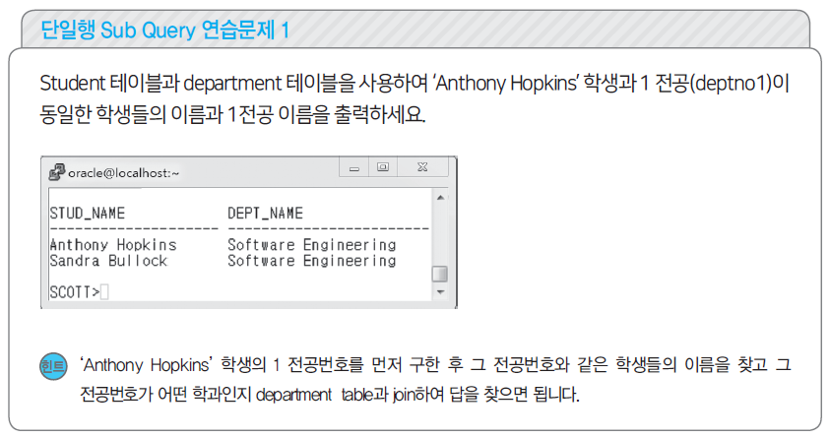
10장. Sub Query (서브쿼리)를 배웁니다.

Slide 6
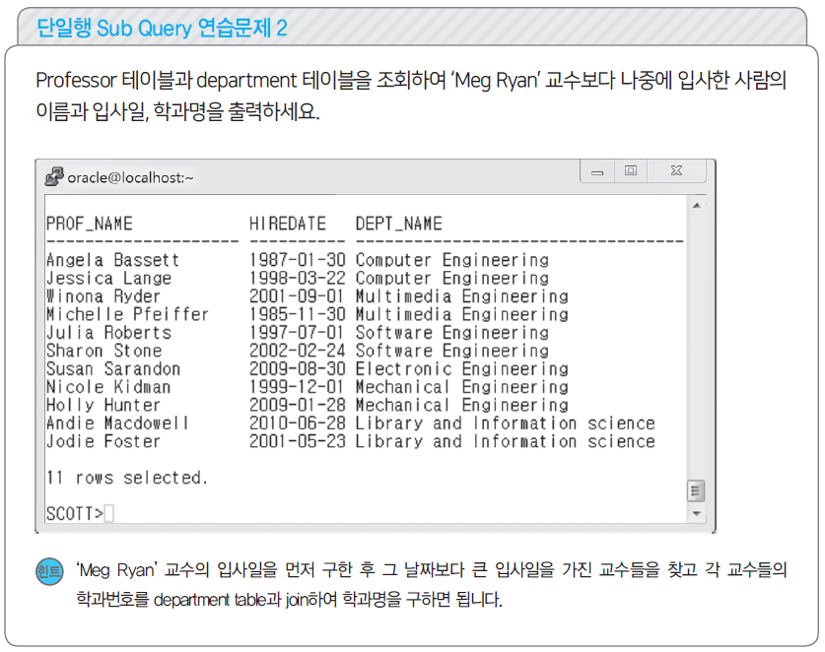
10장. Sub Query (서브쿼리)를 배웁니다.
진수 쌤이 전해주는 실전 SQL 과 PL/SQL

Slide 7
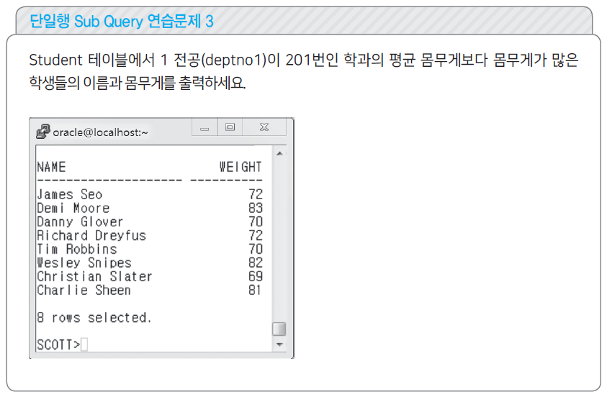
10장. Sub Query (서브쿼리)를 배웁니다.

Slide 8
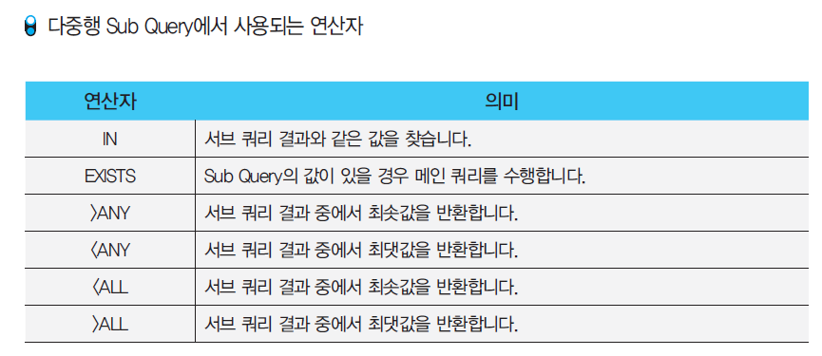
10장. Sub Query (서브쿼리)를 배웁니다.
2) 다중 행 Sub Query ( Multi Row Sub Query )

Slide 9
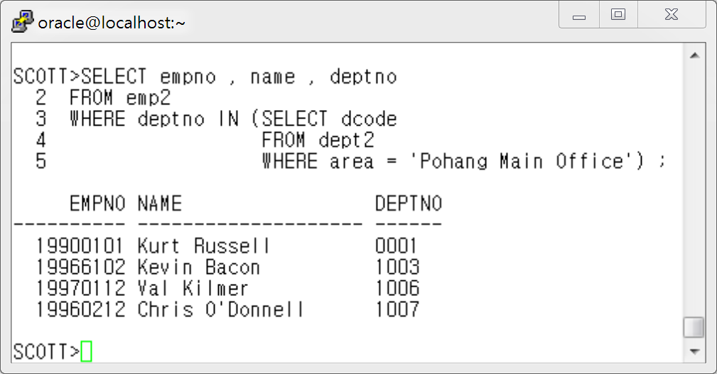
10장. Sub Query (서브쿼리)를 배웁니다.
(1) 다중 행 Sub Query 예 1:
Emp2 테이블과 Dept2 테이블을 참조하여 근무지역(dept2 테이블의 area 컬럼)이 'Pohang Main Office' 인 모든 사원들의 사번과 이름, 부서번호를 출력하세요.

Slide 10
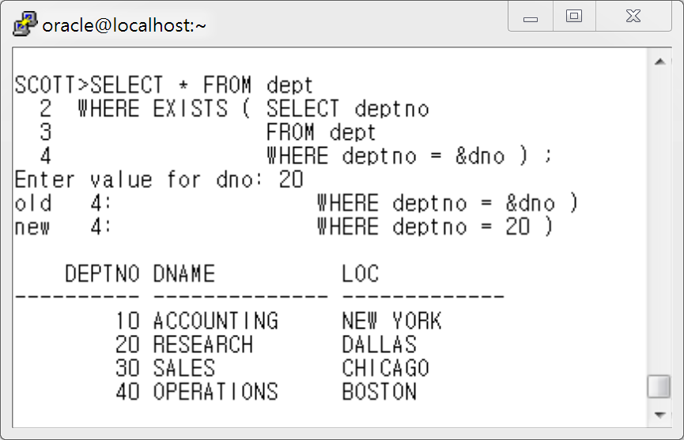
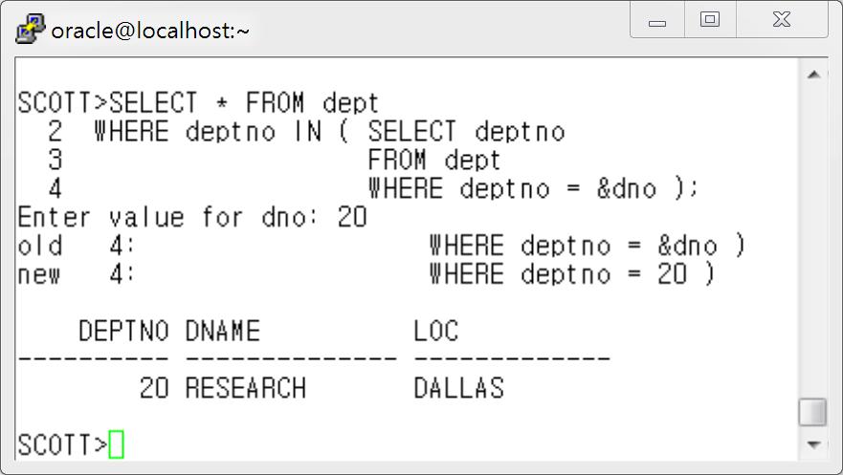
10장. Sub Query (서브쿼리)를 배웁니다.
(2) 다중 행 Sub Query 예 2 - Exists 연산자 사용하기

Slide 11
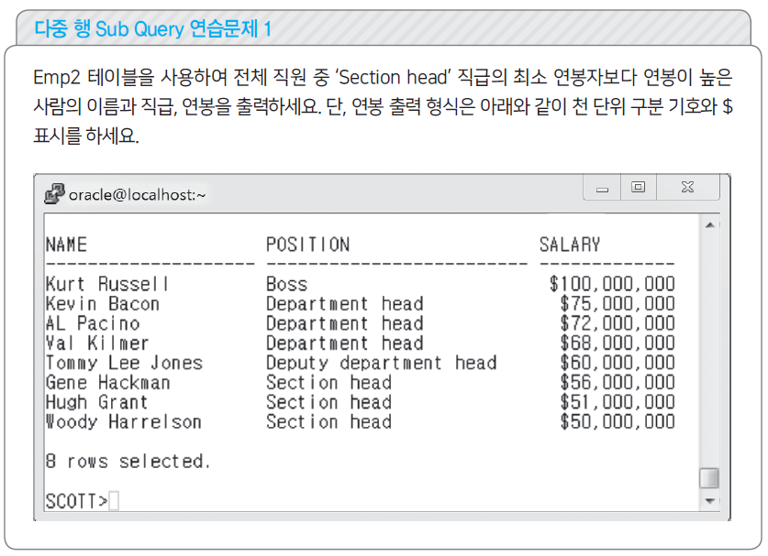
10장. Sub Query (서브쿼리)를 배웁니다.

Slide 12
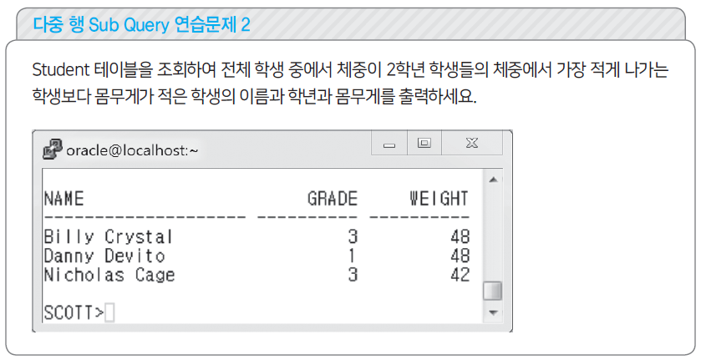
10장. Sub Query (서브쿼리)를 배웁니다.

Slide 13
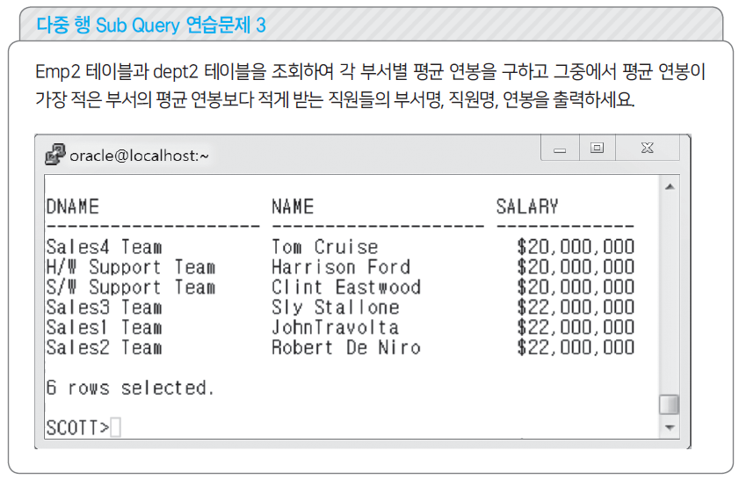
10장. Sub Query (서브쿼리)를 배웁니다.

Slide 14
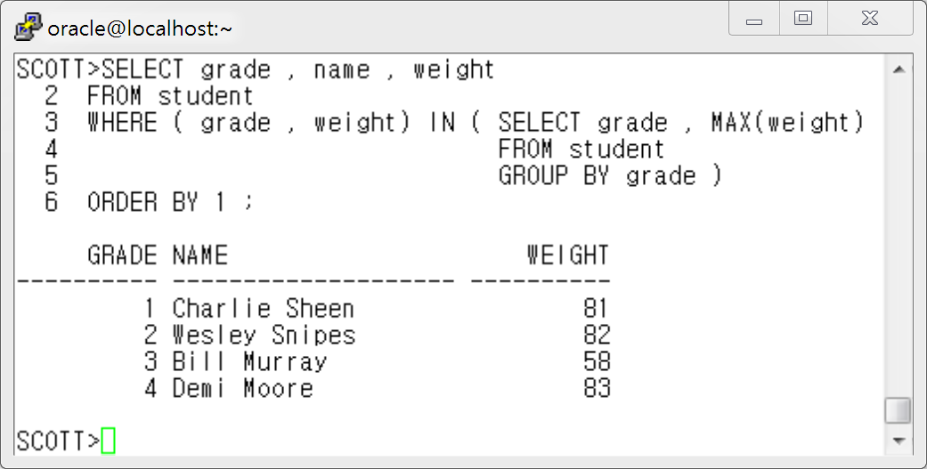
10장. Sub Query (서브쿼리)를 배웁니다.
3) 다중 컬럼 Sub Query ( Multi Column Sub Query )
다중 컬럼 Sub Query 예 1 :
Student 테이블을 조회하여 각 학년별로 최대 몸무게를 가진 학생들의 학년과
이름과 몸무게를 출력하세요.

Slide 15
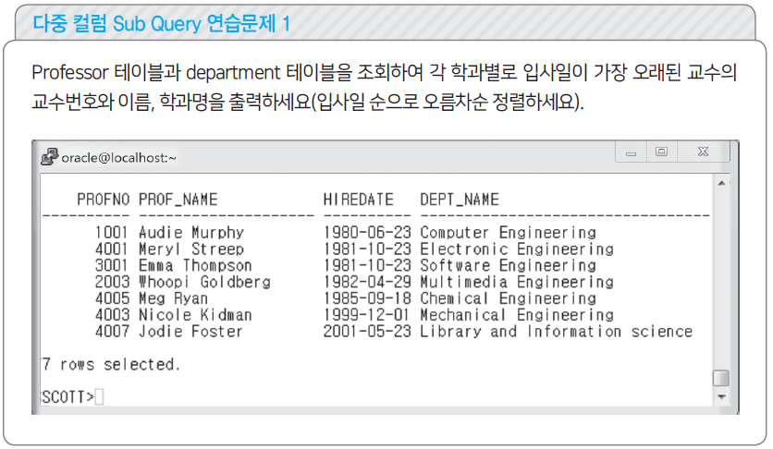
10장. Sub Query (서브쿼리)를 배웁니다.

Slide 16
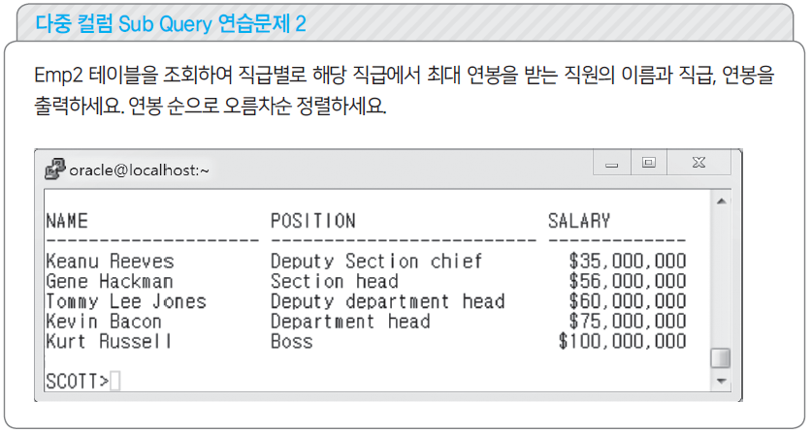
10장. Sub Query (서브쿼리)를 배웁니다.

Slide 17
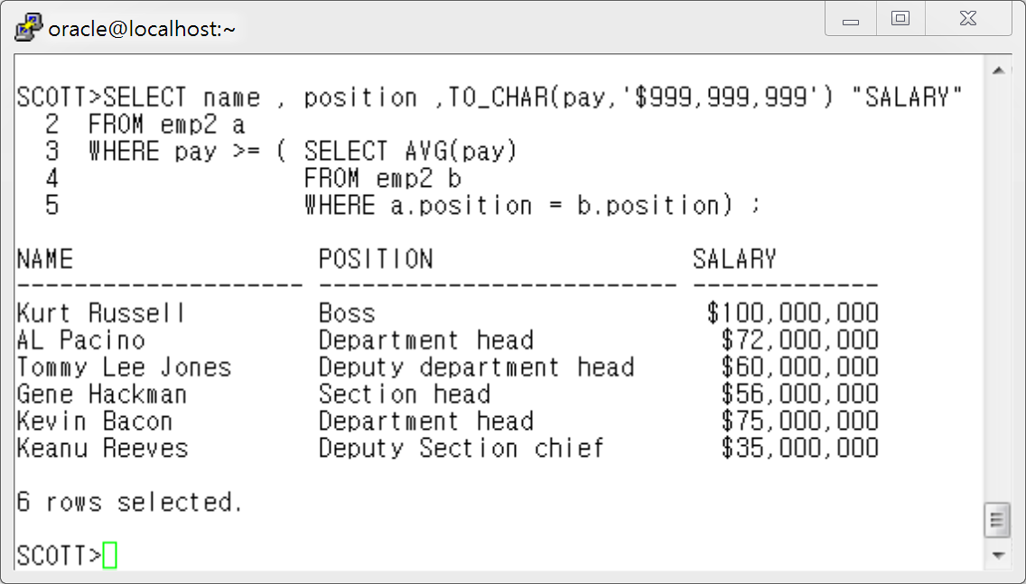

10장. Sub Query (서브쿼리)를 배웁니다.
4) 상호 연관 Sub Query
상호 연관 Sub Query 예 1:
Emp2 테이블을 조회해서 직원 들 중에서 자신의 직급의 평균연봉과 같거나 많이 받는 사람들의 이름과 직급, 현재 연봉을 출력하세요.

Slide 18
10장. Sub Query (서브쿼리)를 배웁니다.
3. Scalar Sub Query (스칼라 서브쿼리)
**참고하세요**
Sub Query 는 오는 위치에 따라서 그 이름이 다릅니다.
SELECT ( Sub Query ) <- 1 행만 반환할 경우 Scalar Sub Query(스칼라 서브쿼리)
FROM ( Sub Query ) <- Inline View (인라인 뷰) – View 장에서 배웁니다
WHERE ( Sub Query ) <- Sub Query 라고 부릅니다.

Slide 19
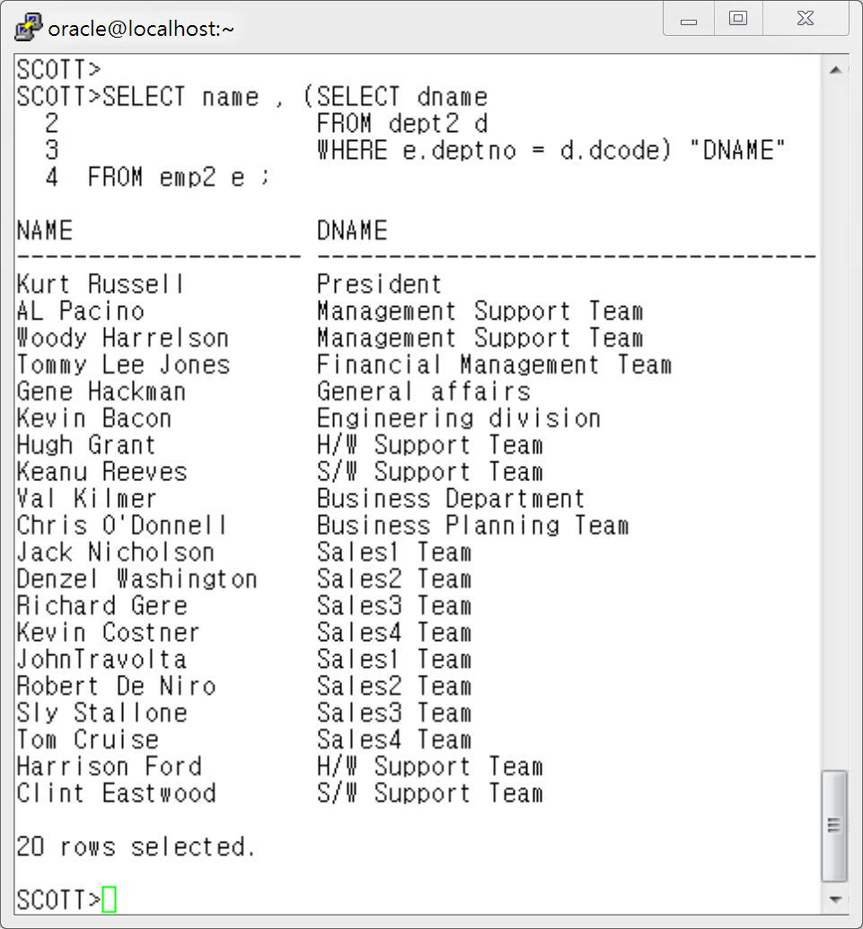
10장. Sub Query (서브쿼리)를 배웁니다.
1) Scalar Sub Query 란?
예) Emp2 테이블과 dept2 테이블을 조회하여 사원들의 이름과 부서이름을 출력하세요.

Slide 20
10장. Sub Query (서브쿼리)를 배웁니다.
Scalar Sub Query 동작 원리
1. Main Query 를 수행한 후 Scalar Sub Query 에 필요한 값을 제공합니다.
2. Scalar Sub Query 를 수행하기 위해 필요한 데이터가 들어있는 블록을 메모리로 로딩합니다.
3. Main Query 에서 주어진 조건을 가지고 필요한 값을 찾습니다.
그리고 이 결과를 메모리에 입력 값 과 출력 값으로 메모리 내의 query execution cache 라는
곳에 저장 해 둡니다. 여기서 입력 값은 Main Query 에서 주어진 값이고 출력값은 Scalar
Sub Query 를 수행 후 나온 결과값입니다.
이 값을 저장하는 캐쉬 값을 지정하는 파라미터는 _query_execution_cache_max_size 입니다.
4. 다음 조건이 Main Query 에서 Scalar Sub Query 로 들어오면 해쉬 함수를 이용해서 해당
값이 캐쉬에 존재하는 지 찾고 있으면 즉시 결과 값을 출력하고 없으면 다시 블록을 엑세스
해서 해당 값을 찾은 후 다시 메모리에 캐쉬 해 둡니다.
5. Main Query 가 끝날 때까지 반복합니다.

Slide 21
10장. Sub Query (서브쿼리)를 배웁니다.
2) Scalar Sub Query 테스트
Test 1 ) 2 건 이상의 데이터 반환을 요청하는 경우 - 에러 발생합니다
Test 2) 2 개 이상의 컬럼을 조회할 경우에도 에러가 발생 합니다
각 실습은 교재를 참고하세요

